Slide 1
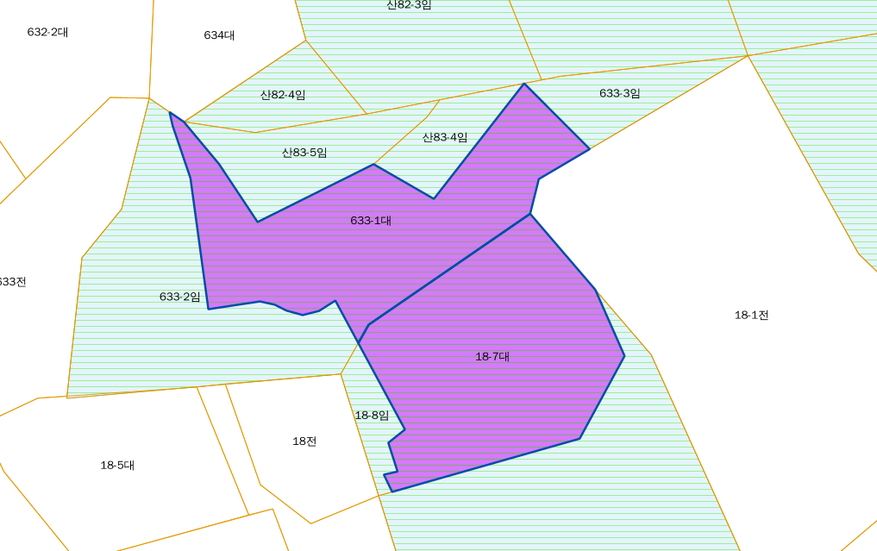

산 지 구 분 도
( 보전산지 해제 [ 공익용 ▶ 준보전 ])
(도엽번호 NI52-5-29-003)
범 례
공익용산지 지적선
임업용산지 행정경계
준보전산지 대상지역
비 고
1. 측량의 기준 : 한국측지계
2. 투영법 : 횡단 메르카토르도법(타원체는 베셀타원체)
3. 높이의 기준 : 인천만의 평균해면
4. 본 지도는 지적이 표시된 지형도 또는 지적선을 기준으로
작성하였음
5. 본 지도는 산림청장의 사전승인 없이 복제, 국외반출,
임의게재, 편집을 할 수 없으며, 위반 시 관련법에 따라
처벌 받을 수 있음
6. 본 지도에 의하여 측량 할 수 없음
전라남도 진도군 조도면 관매도리 18-7 일원
Notes:
1

Slide 2
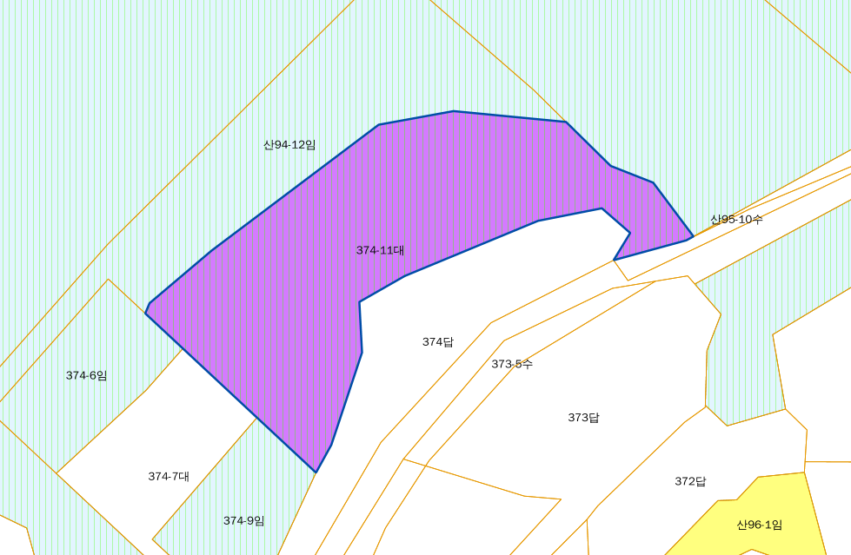
산 지 구 분 도
( 보전산지 해제 [ 공익용 ▶ 준보전 ])
(도엽번호 NI52-5-14-082)
범 례
공익용산지 지적선
임업용산지 행정경계
준보전산지 대상지역
비 고
1. 측량의 기준 : 한국측지계
2. 투영법 : 횡단 메르카토르도법(타원체는 베셀타원체)
3. 높이의 기준 : 인천만의 평균해면
4. 본 지도는 지적이 표시된 지형도 또는 지적선을 기준으로
작성하였음
5. 본 지도는 산림청장의 사전승인 없이 복제, 국외반출,
임의게재, 편집을 할 수 없으며, 위반 시 관련법에 따라
처벌 받을 수 있음
6. 본 지도에 의하여 측량 할 수 없음
전라남도 진도군 조도면 둔전리 374-11
Notes:
2

Slide 3
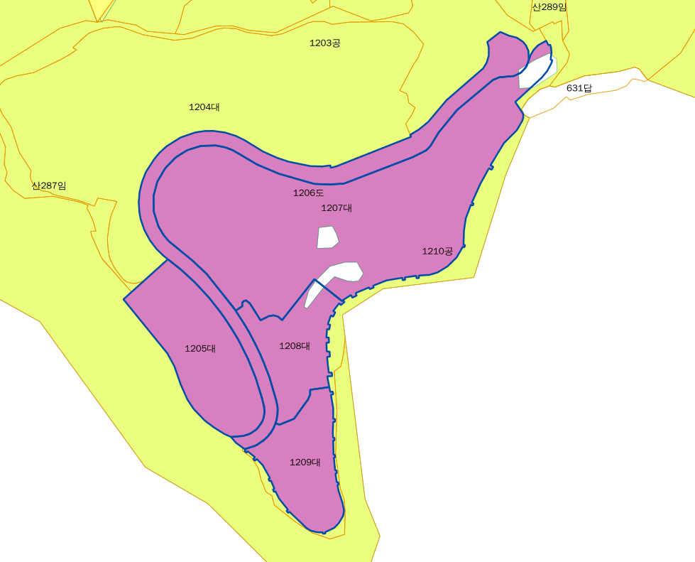
산 지 구 분 도
( 보전산지 해제 [ 임업용 ▶ 준보전 ])
(도엽번호 NI52-5-22-044)
범 례
공익용산지 지적선
임업용산지 행정경계
준보전산지 대상지역
비 고
1. 측량의 기준 : 한국측지계
2. 투영법 : 횡단 메르카토르도법(타원체는 베셀타원체)
3. 높이의 기준 : 인천만의 평균해면
4. 본 지도는 지적이 표시된 지형도 또는 지적선을 기준으로
작성하였음
5. 본 지도는 산림청장의 사전승인 없이 복제, 국외반출,
임의게재, 편집을 할 수 없으며, 위반 시 관련법에 따라
처벌 받을 수 있음
6. 본 지도에 의하여 측량 할 수 없음
전라남도 진도군 의신면 초사리 1207 일원
Notes:
3

Slide 4
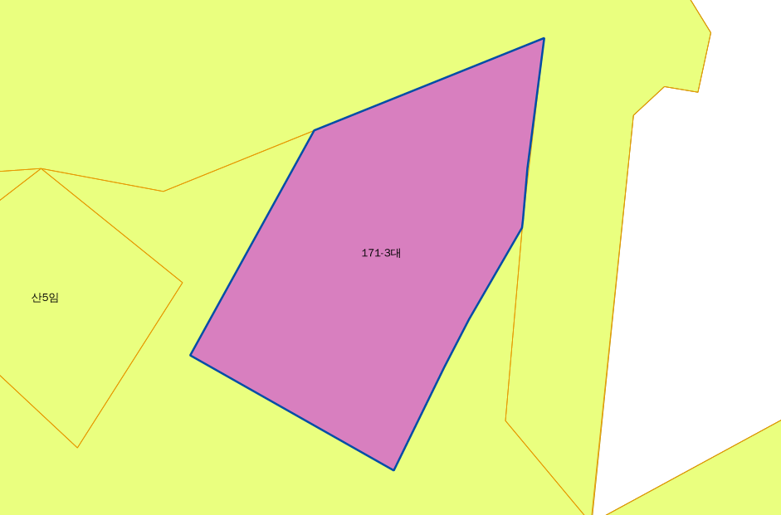
산 지 구 분 도
( 보전산지 해제 [ 임업용 ▶ 준보전 ])
(도엽번호 NI52-5-21-060)
범 례
공익용산지 지적선
임업용산지 행정경계
준보전산지 대상지역
비 고
1. 측량의 기준 : 한국측지계
2. 투영법 : 횡단 메르카토르도법(타원체는 베셀타원체)
3. 높이의 기준 : 인천만의 평균해면
4. 본 지도는 지적이 표시된 지형도 또는 지적선을 기준으로
작성하였음
5. 본 지도는 산림청장의 사전승인 없이 복제, 국외반출,
임의게재, 편집을 할 수 없으며, 위반 시 관련법에 따라
처벌 받을 수 있음
6. 본 지도에 의하여 측량 할 수 없음
전라남도 진도군 임회면 상만리 171-3
Notes:
4

Slide 5
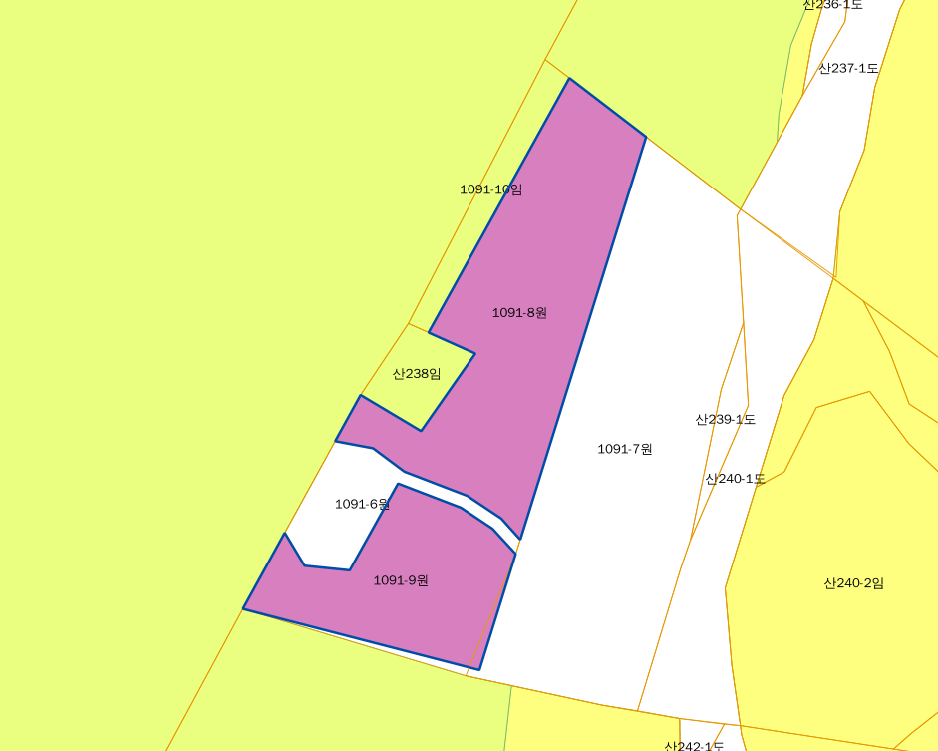
산 지 구 분 도
( 보전산지 해제 [ 임업용 ▶ 준보전 ])
(도엽번호 NI52-5-21-050)
범 례
공익용산지 지적선
임업용산지 행정경계
준보전산지 대상지역
비 고
1. 측량의 기준 : 한국측지계
2. 투영법 : 횡단 메르카토르도법(타원체는 베셀타원체)
3. 높이의 기준 : 인천만의 평균해면
4. 본 지도는 지적이 표시된 지형도 또는 지적선을 기준으로
작성하였음
5. 본 지도는 산림청장의 사전승인 없이 복제, 국외반출,
임의게재, 편집을 할 수 없으며, 위반 시 관련법에 따라
처벌 받을 수 있음
6. 본 지도에 의하여 측량 할 수 없음
전라남도 진도군 임회면 죽림리 1091-8 일원
Notes:
5

Slide 6
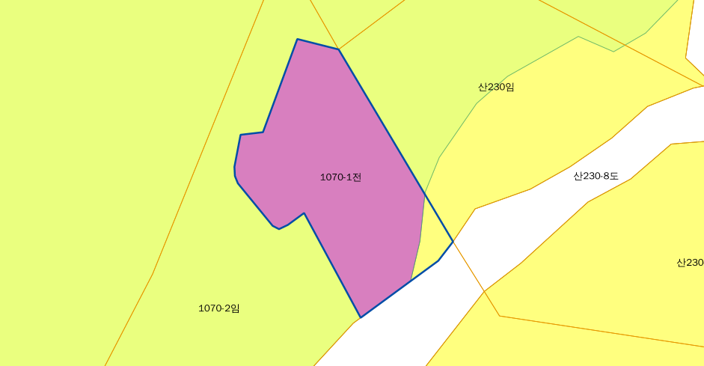
산 지 구 분 도
( 보전산지 해제 [ 임업용 ▶ 준보전 ])
(도엽번호 NI52-5-21-050)
범 례
공익용산지 지적선
임업용산지 행정경계
준보전산지 대상지역
비 고
1. 측량의 기준 : 한국측지계
2. 투영법 : 횡단 메르카토르도법(타원체는 베셀타원체)
3. 높이의 기준 : 인천만의 평균해면
4. 본 지도는 지적이 표시된 지형도 또는 지적선을 기준으로
작성하였음
5. 본 지도는 산림청장의 사전승인 없이 복제, 국외반출,
임의게재, 편집을 할 수 없으며, 위반 시 관련법에 따라
처벌 받을 수 있음
6. 본 지도에 의하여 측량 할 수 없음
전라남도 진도군 임회면 죽림리 1070-1
Notes:
6

Slide 7
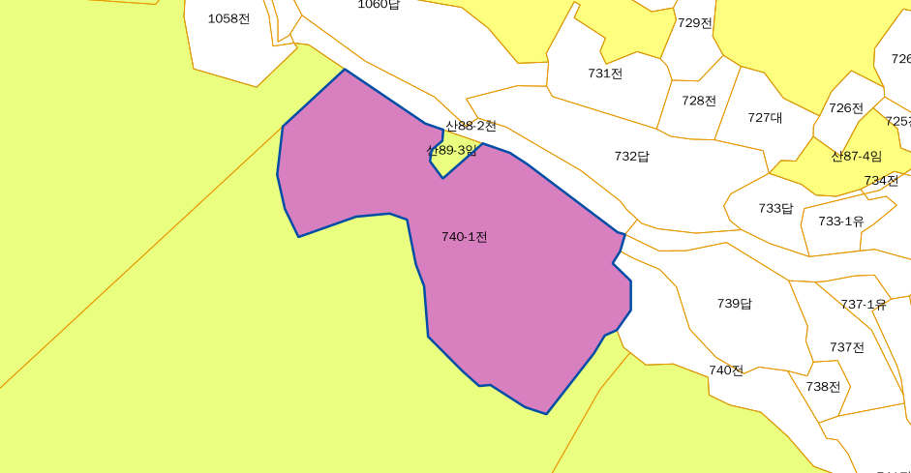
산 지 구 분 도
( 보전산지 해제 [ 임업용 ▶ 준보전 ])
(도엽번호 NI52-5-21-050)
범 례
공익용산지 지적선
임업용산지 행정경계
준보전산지 대상지역
비 고
1. 측량의 기준 : 한국측지계
2. 투영법 : 횡단 메르카토르도법(타원체는 베셀타원체)
3. 높이의 기준 : 인천만의 평균해면
4. 본 지도는 지적이 표시된 지형도 또는 지적선을 기준으로
작성하였음
5. 본 지도는 산림청장의 사전승인 없이 복제, 국외반출,
임의게재, 편집을 할 수 없으며, 위반 시 관련법에 따라
처벌 받을 수 있음
6. 본 지도에 의하여 측량 할 수 없음
전라남도 진도군 임회면 죽림리 740-1
Notes:
7

Slide 8
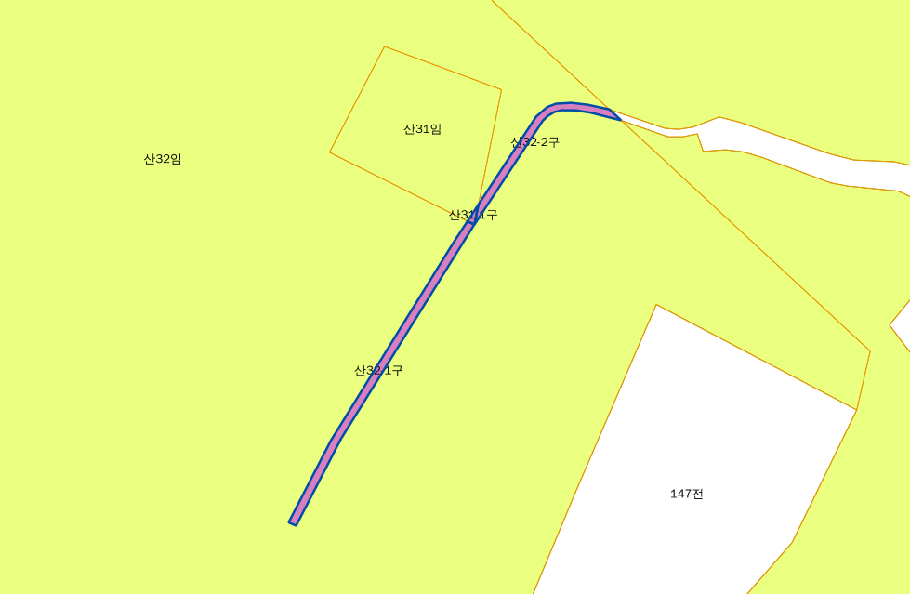
산 지 구 분 도
( 보전산지 해제 [ 임업용 ▶ 준보전 ])
(도엽번호 NI52-5-22-041)
범 례
공익용산지 지적선
임업용산지 행정경계
준보전산지 대상지역
비 고
1. 측량의 기준 : 한국측지계
2. 투영법 : 횡단 메르카토르도법(타원체는 베셀타원체)
3. 높이의 기준 : 인천만의 평균해면
4. 본 지도는 지적이 표시된 지형도 또는 지적선을 기준으로
작성하였음
5. 본 지도는 산림청장의 사전승인 없이 복제, 국외반출,
임의게재, 편집을 할 수 없으며, 위반 시 관련법에 따라
처벌 받을 수 있음
6. 본 지도에 의하여 측량 할 수 없음
전라남도 진도군 임회면 죽림리 산31-1 일원
Notes:
8

Slide 9
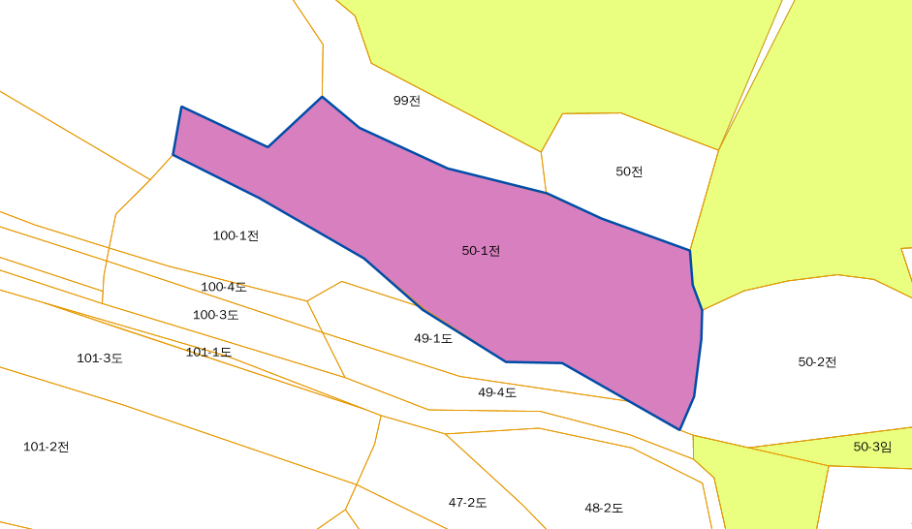
산 지 구 분 도
( 보전산지 해제 [ 임업용 ▶ 준보전 ])
(도엽번호 NI52-5-22-032)
범 례
공익용산지 지적선
임업용산지 행정경계
준보전산지 대상지역
비 고
1. 측량의 기준 : 한국측지계
2. 투영법 : 횡단 메르카토르도법(타원체는 베셀타원체)
3. 높이의 기준 : 인천만의 평균해면
4. 본 지도는 지적이 표시된 지형도 또는 지적선을 기준으로
작성하였음
5. 본 지도는 산림청장의 사전승인 없이 복제, 국외반출,
임의게재, 편집을 할 수 없으며, 위반 시 관련법에 따라
처벌 받을 수 있음
6. 본 지도에 의하여 측량 할 수 없음
전라남도 진도군 의신면 송정리 50-1
Notes:
9

Slide 10
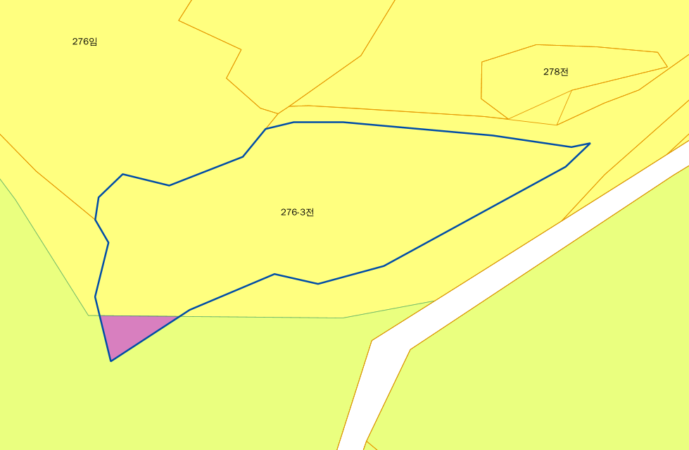
산 지 구 분 도
( 보전산지 해제 [ 임업용 ▶ 준보전 ])
(도엽번호 NI52-5-22-031)
범 례
공익용산지 지적선
임업용산지 행정경계
준보전산지 대상지역
비 고
1. 측량의 기준 : 한국측지계
2. 투영법 : 횡단 메르카토르도법(타원체는 베셀타원체)
3. 높이의 기준 : 인천만의 평균해면
4. 본 지도는 지적이 표시된 지형도 또는 지적선을 기준으로
작성하였음
5. 본 지도는 산림청장의 사전승인 없이 복제, 국외반출,
임의게재, 편집을 할 수 없으며, 위반 시 관련법에 따라
처벌 받을 수 있음
6. 본 지도에 의하여 측량 할 수 없음
전라남도 진도군 임회면 명슬리 276-3
Notes:
10

Slide 11
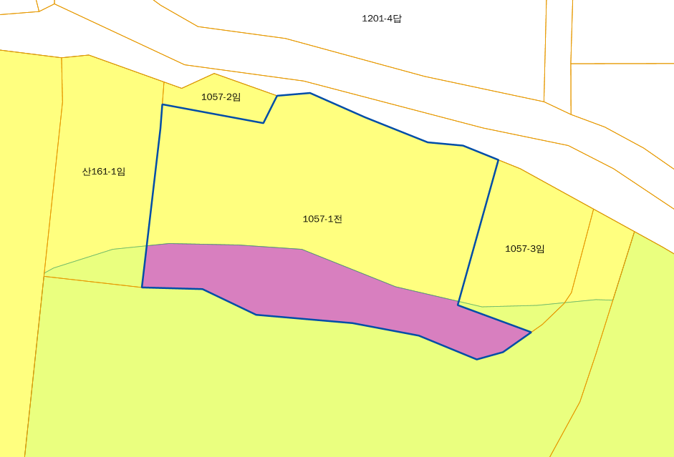
산 지 구 분 도
( 보전산지 해제 [ 임업용 ▶ 준보전 ])
(도엽번호 NI52-5-21-059)
범 례
공익용산지 지적선
임업용산지 행정경계
준보전산지 대상지역
비 고
1. 측량의 기준 : 한국측지계
2. 투영법 : 횡단 메르카토르도법(타원체는 베셀타원체)
3. 높이의 기준 : 인천만의 평균해면
4. 본 지도는 지적이 표시된 지형도 또는 지적선을 기준으로
작성하였음
5. 본 지도는 산림청장의 사전승인 없이 복제, 국외반출,
임의게재, 편집을 할 수 없으며, 위반 시 관련법에 따라
처벌 받을 수 있음
6. 본 지도에 의하여 측량 할 수 없음
전라남도 진도군 임회면 상만리 1057-1
Notes:
11

Slide 12
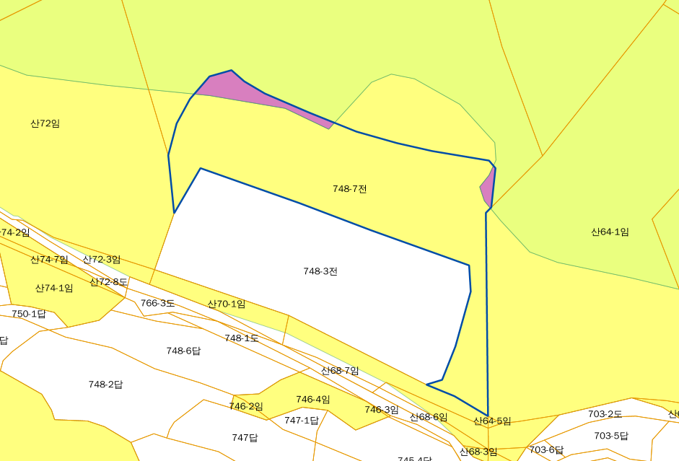
산 지 구 분 도
( 보전산지 해제 [ 임업용 ▶ 준보전 ])
(도엽번호 NI52-5-21-048)
범 례
공익용산지 지적선
임업용산지 행정경계
준보전산지 대상지역
비 고
1. 측량의 기준 : 한국측지계
2. 투영법 : 횡단 메르카토르도법(타원체는 베셀타원체)
3. 높이의 기준 : 인천만의 평균해면
4. 본 지도는 지적이 표시된 지형도 또는 지적선을 기준으로
작성하였음
5. 본 지도는 산림청장의 사전승인 없이 복제, 국외반출,
임의게재, 편집을 할 수 없으며, 위반 시 관련법에 따라
처벌 받을 수 있음
6. 본 지도에 의하여 측량 할 수 없음
전라남도 진도군 임회면 백동리 748-7
Notes:
12

Slide 13
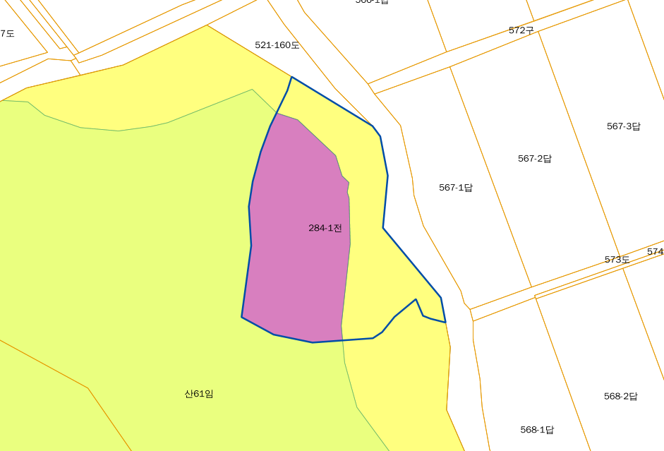
산 지 구 분 도
( 보전산지 해제 [ 임업용 ▶ 준보전 ])
(도엽번호 NI52-5-21-036)
범 례
공익용산지 지적선
임업용산지 행정경계
준보전산지 대상지역
비 고
1. 측량의 기준 : 한국측지계
2. 투영법 : 횡단 메르카토르도법(타원체는 베셀타원체)
3. 높이의 기준 : 인천만의 평균해면
4. 본 지도는 지적이 표시된 지형도 또는 지적선을 기준으로
작성하였음
5. 본 지도는 산림청장의 사전승인 없이 복제, 국외반출,
임의게재, 편집을 할 수 없으며, 위반 시 관련법에 따라
처벌 받을 수 있음
6. 본 지도에 의하여 측량 할 수 없음
전라남도 진도군 지산면 송호리 284-1
Notes:
13

Slide 14
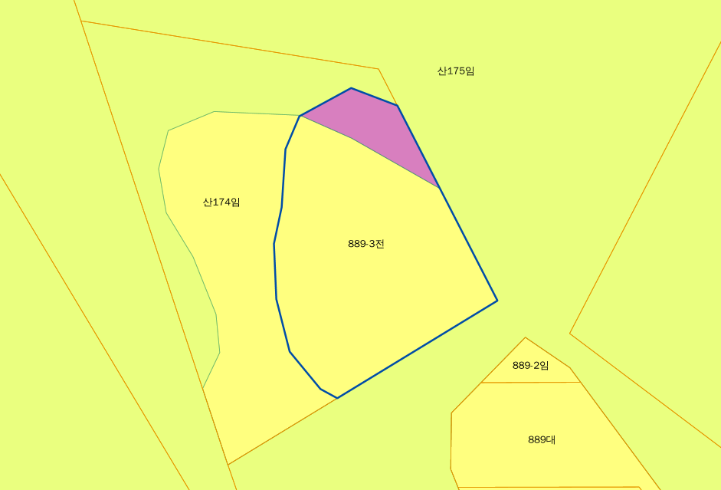
산 지 구 분 도
( 보전산지 해제 [ 임업용 ▶ 준보전 ])
(도엽번호 NI52-5-22-023)
범 례
공익용산지 지적선
임업용산지 행정경계
준보전산지 대상지역
비 고
1. 측량의 기준 : 한국측지계
2. 투영법 : 횡단 메르카토르도법(타원체는 베셀타원체)
3. 높이의 기준 : 인천만의 평균해면
4. 본 지도는 지적이 표시된 지형도 또는 지적선을 기준으로
작성하였음
5. 본 지도는 산림청장의 사전승인 없이 복제, 국외반출,
임의게재, 편집을 할 수 없으며, 위반 시 관련법에 따라
처벌 받을 수 있음
6. 본 지도에 의하여 측량 할 수 없음
전라남도 진도군 의신면 연주리 889-3
Notes:
14

Slide 15
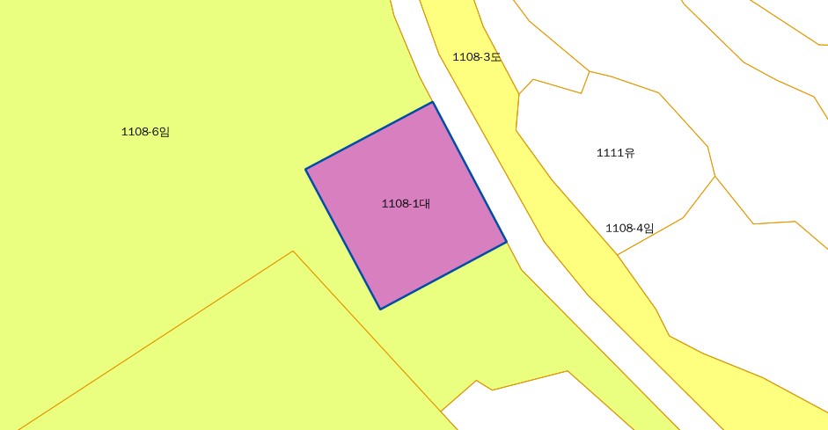
산 지 구 분 도
( 보전산지 해제 [ 임업용 ▶ 준보전 ])
(도엽번호 NI52-5-22-024)
범 례
공익용산지 지적선
임업용산지 행정경계
준보전산지 대상지역
비 고
1. 측량의 기준 : 한국측지계
2. 투영법 : 횡단 메르카토르도법(타원체는 베셀타원체)
3. 높이의 기준 : 인천만의 평균해면
4. 본 지도는 지적이 표시된 지형도 또는 지적선을 기준으로
작성하였음
5. 본 지도는 산림청장의 사전승인 없이 복제, 국외반출,
임의게재, 편집을 할 수 없으며, 위반 시 관련법에 따라
처벌 받을 수 있음
6. 본 지도에 의하여 측량 할 수 없음
전라남도 진도군 의신면 초사리 1108-1
Notes:
15

Slide 16
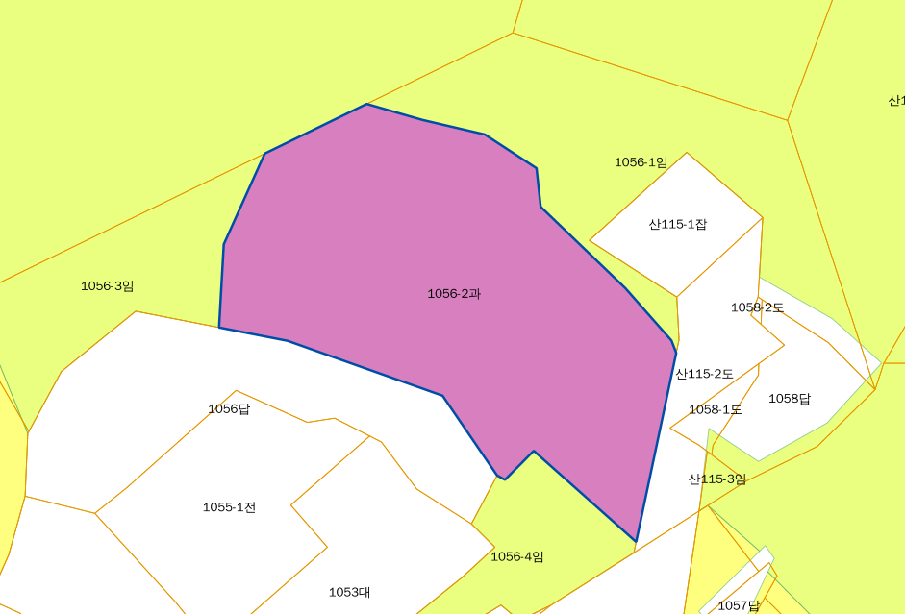
산 지 구 분 도
( 보전산지 해제 [ 임업용 ▶ 준보전 ])
(도엽번호 NI52-5-21-030)
범 례
공익용산지 지적선
임업용산지 행정경계
준보전산지 대상지역
비 고
1. 측량의 기준 : 한국측지계
2. 투영법 : 횡단 메르카토르도법(타원체는 베셀타원체)
3. 높이의 기준 : 인천만의 평균해면
4. 본 지도는 지적이 표시된 지형도 또는 지적선을 기준으로
작성하였음
5. 본 지도는 산림청장의 사전승인 없이 복제, 국외반출,
임의게재, 편집을 할 수 없으며, 위반 시 관련법에 따라
처벌 받을 수 있음
6. 본 지도에 의하여 측량 할 수 없음
전라남도 진도군 임회면 삼막리 1056-2
Notes:
16

Slide 17
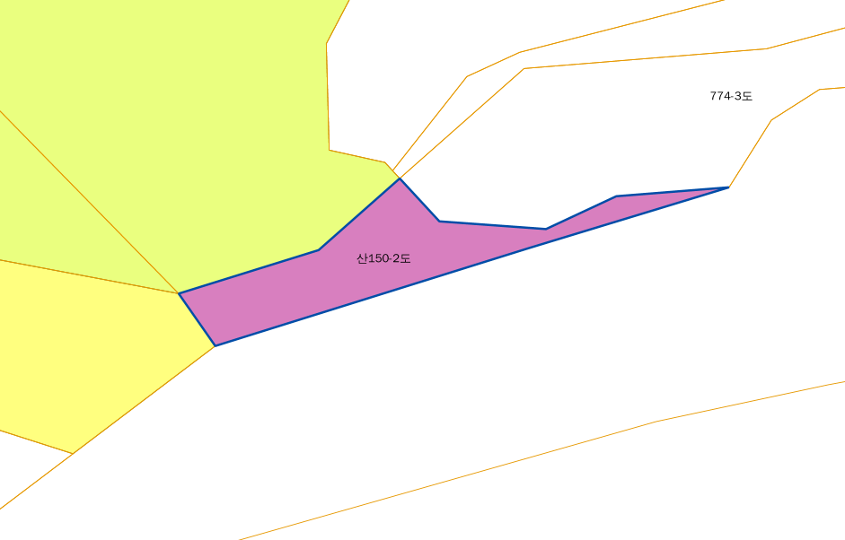
산 지 구 분 도
( 보전산지 해제 [ 임업용 ▶ 준보전 ])
(도엽번호 NI52-5-21-016)
범 례
공익용산지 지적선
임업용산지 행정경계
준보전산지 대상지역
비 고
1. 측량의 기준 : 한국측지계
2. 투영법 : 횡단 메르카토르도법(타원체는 베셀타원체)
3. 높이의 기준 : 인천만의 평균해면
4. 본 지도는 지적이 표시된 지형도 또는 지적선을 기준으로
작성하였음
5. 본 지도는 산림청장의 사전승인 없이 복제, 국외반출,
임의게재, 편집을 할 수 없으며, 위반 시 관련법에 따라
처벌 받을 수 있음
6. 본 지도에 의하여 측량 할 수 없음
전라남도 진도군 지산면 와우리 산150-2
Notes:
17

Slide 18
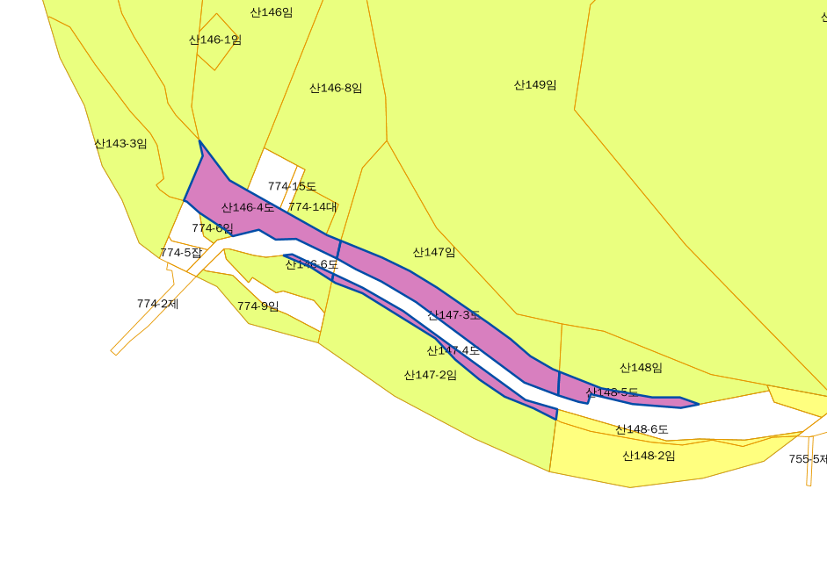
산 지 구 분 도
( 보전산지 해제 [ 임업용 ▶ 준보전 ])
(도엽번호 NI52-5-21-015)
범 례
공익용산지 지적선
임업용산지 행정경계
준보전산지 대상지역
비 고
1. 측량의 기준 : 한국측지계
2. 투영법 : 횡단 메르카토르도법(타원체는 베셀타원체)
3. 높이의 기준 : 인천만의 평균해면
4. 본 지도는 지적이 표시된 지형도 또는 지적선을 기준으로
작성하였음
5. 본 지도는 산림청장의 사전승인 없이 복제, 국외반출,
임의게재, 편집을 할 수 없으며, 위반 시 관련법에 따라
처벌 받을 수 있음
6. 본 지도에 의하여 측량 할 수 없음
전라남도 진도군 지산면 와우리 산146-4 일원
Notes:
18

Slide 19
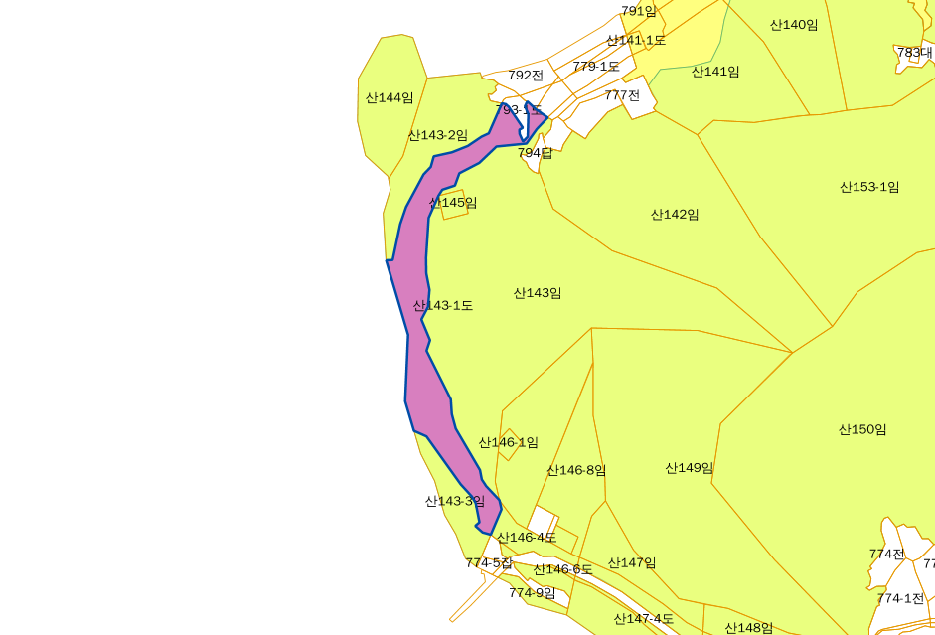
산 지 구 분 도
( 보전산지 해제 [ 임업용 ▶ 준보전 ])
(도엽번호 NI52-5-21-015)
범 례
공익용산지 지적선
임업용산지 행정경계
준보전산지 대상지역
비 고
1. 측량의 기준 : 한국측지계
2. 투영법 : 횡단 메르카토르도법(타원체는 베셀타원체)
3. 높이의 기준 : 인천만의 평균해면
4. 본 지도는 지적이 표시된 지형도 또는 지적선을 기준으로
작성하였음
5. 본 지도는 산림청장의 사전승인 없이 복제, 국외반출,
임의게재, 편집을 할 수 없으며, 위반 시 관련법에 따라
처벌 받을 수 있음
6. 본 지도에 의하여 측량 할 수 없음
전라남도 진도군 지산면 와우리 산143-1
Notes:
19

Slide 20
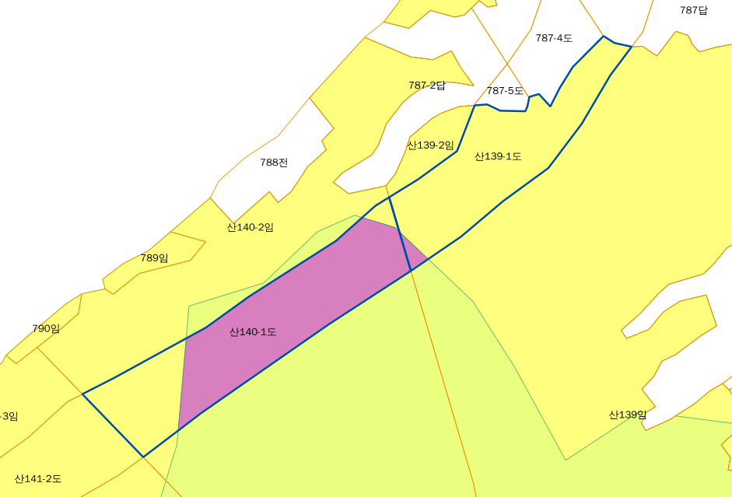
산 지 구 분 도
( 보전산지 해제 [ 임업용 ▶ 준보전 ])
(도엽번호 NI52-5-21-015)
범 례
공익용산지 지적선
임업용산지 행정경계
준보전산지 대상지역
비 고
1. 측량의 기준 : 한국측지계
2. 투영법 : 횡단 메르카토르도법(타원체는 베셀타원체)
3. 높이의 기준 : 인천만의 평균해면
4. 본 지도는 지적이 표시된 지형도 또는 지적선을 기준으로
작성하였음
5. 본 지도는 산림청장의 사전승인 없이 복제, 국외반출,
임의게재, 편집을 할 수 없으며, 위반 시 관련법에 따라
처벌 받을 수 있음
6. 본 지도에 의하여 측량 할 수 없음
전라남도 진도군 지산면 와우리 산139-1 일원
Notes:
20

Slide 21
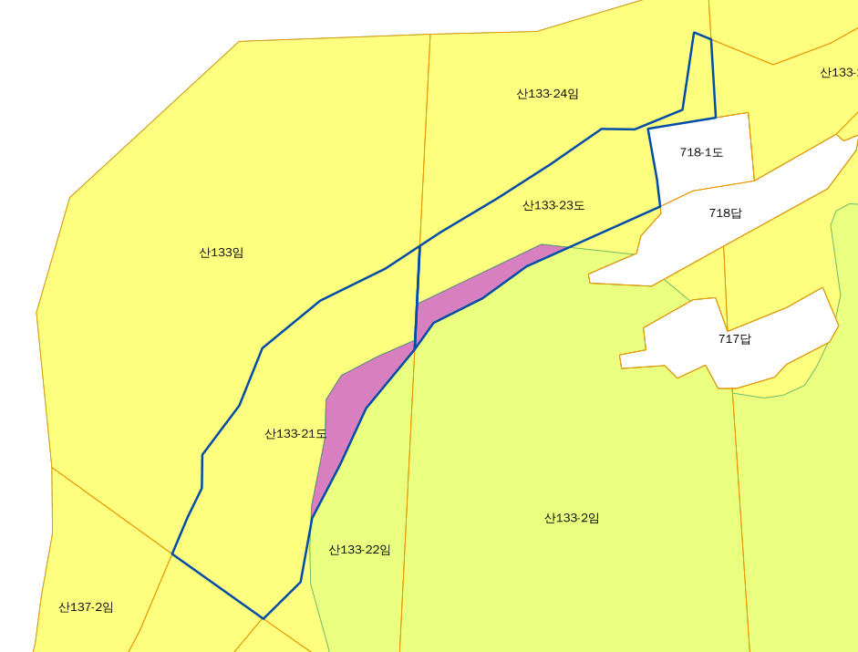
산 지 구 분 도
( 보전산지 해제 [ 임업용 ▶ 준보전 ])
(도엽번호 NI52-5-21-016)
범 례
공익용산지 지적선
임업용산지 행정경계
준보전산지 대상지역
비 고
1. 측량의 기준 : 한국측지계
2. 투영법 : 횡단 메르카토르도법(타원체는 베셀타원체)
3. 높이의 기준 : 인천만의 평균해면
4. 본 지도는 지적이 표시된 지형도 또는 지적선을 기준으로
작성하였음
5. 본 지도는 산림청장의 사전승인 없이 복제, 국외반출,
임의게재, 편집을 할 수 없으며, 위반 시 관련법에 따라
처벌 받을 수 있음
6. 본 지도에 의하여 측량 할 수 없음
전라남도 진도군 지산면 와우리 산133-21 일원
Notes:
21

Slide 22
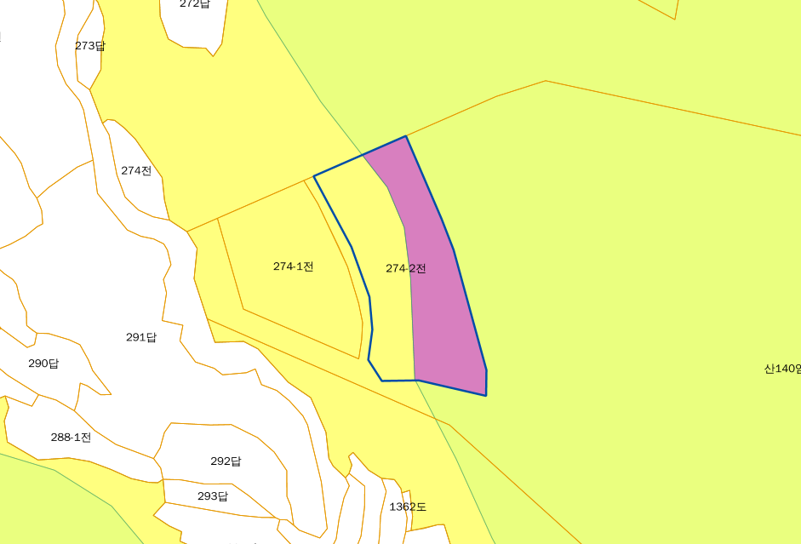
산 지 구 분 도
( 보전산지 해제 [ 임업용 ▶ 준보전 ])
(도엽번호 NI52-5-22-002)
범 례
공익용산지 지적선
임업용산지 행정경계
준보전산지 대상지역
비 고
1. 측량의 기준 : 한국측지계
2. 투영법 : 횡단 메르카토르도법(타원체는 베셀타원체)
3. 높이의 기준 : 인천만의 평균해면
4. 본 지도는 지적이 표시된 지형도 또는 지적선을 기준으로
작성하였음
5. 본 지도는 산림청장의 사전승인 없이 복제, 국외반출,
임의게재, 편집을 할 수 없으며, 위반 시 관련법에 따라
처벌 받을 수 있음
6. 본 지도에 의하여 측량 할 수 없음
전라남도 진도군 군내면 월가리 274-2
Notes:
22

Slide 23
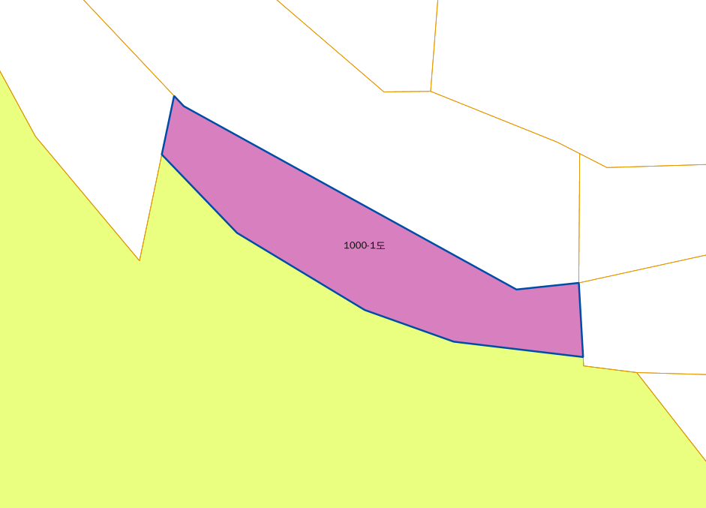
산 지 구 분 도
( 보전산지 해제 [ 임업용 ▶ 준보전 ])
(도엽번호 NI52-5-14-095)
범 례
공익용산지 지적선
임업용산지 행정경계
준보전산지 대상지역
비 고
1. 측량의 기준 : 한국측지계
2. 투영법 : 횡단 메르카토르도법(타원체는 베셀타원체)
3. 높이의 기준 : 인천만의 평균해면
4. 본 지도는 지적이 표시된 지형도 또는 지적선을 기준으로
작성하였음
5. 본 지도는 산림청장의 사전승인 없이 복제, 국외반출,
임의게재, 편집을 할 수 없으며, 위반 시 관련법에 따라
처벌 받을 수 있음
6. 본 지도에 의하여 측량 할 수 없음
전라남도 진도군 고군면 내산리 1000-1
Notes:
23

Slide 24
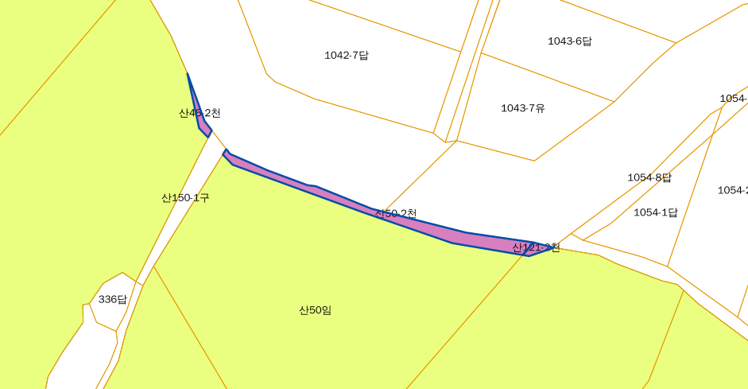
산 지 구 분 도
( 보전산지 해제 [ 임업용 ▶ 준보전 ])
(도엽번호 NI52-5-14-092)
범 례
공익용산지 지적선
임업용산지 행정경계
준보전산지 대상지역
비 고
1. 측량의 기준 : 한국측지계
2. 투영법 : 횡단 메르카토르도법(타원체는 베셀타원체)
3. 높이의 기준 : 인천만의 평균해면
4. 본 지도는 지적이 표시된 지형도 또는 지적선을 기준으로
작성하였음
5. 본 지도는 산림청장의 사전승인 없이 복제, 국외반출,
임의게재, 편집을 할 수 없으며, 위반 시 관련법에 따라
처벌 받을 수 있음
6. 본 지도에 의하여 측량 할 수 없음
전라남도 진도군 군내면 분토리 산50-2 일원
Notes:
24

Slide 25
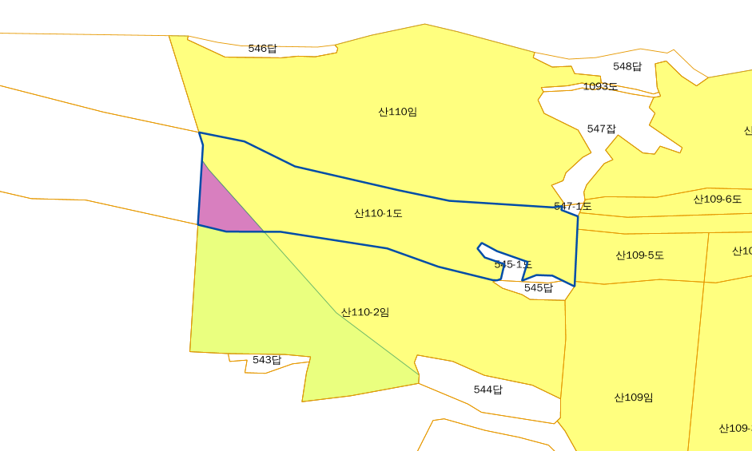
산 지 구 분 도
( 보전산지 해제 [ 임업용 ▶ 준보전 ])
(도엽번호 NI52-5-13-099)
범 례
공익용산지 지적선
임업용산지 행정경계
준보전산지 대상지역
비 고
1. 측량의 기준 : 한국측지계
2. 투영법 : 횡단 메르카토르도법(타원체는 베셀타원체)
3. 높이의 기준 : 인천만의 평균해면
4. 본 지도는 지적이 표시된 지형도 또는 지적선을 기준으로
작성하였음
5. 본 지도는 산림청장의 사전승인 없이 복제, 국외반출,
임의게재, 편집을 할 수 없으며, 위반 시 관련법에 따라
처벌 받을 수 있음
6. 본 지도에 의하여 측량 할 수 없음
전라남도 진도군 진도읍 수유리 산110-1
Notes:
25

Slide 26
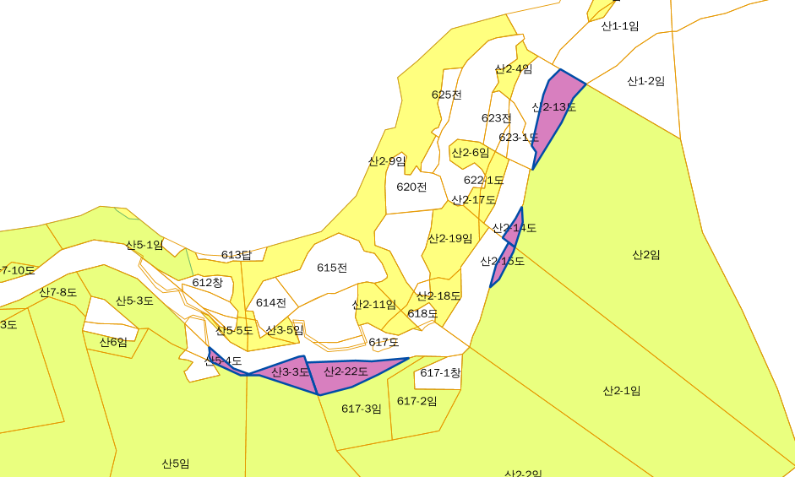
산 지 구 분 도
( 보전산지 해제 [ 임업용 ▶ 준보전 ])
(도엽번호 NI52-5-13-099)
범 례
공익용산지 지적선
임업용산지 행정경계
준보전산지 대상지역
비 고
1. 측량의 기준 : 한국측지계
2. 투영법 : 횡단 메르카토르도법(타원체는 베셀타원체)
3. 높이의 기준 : 인천만의 평균해면
4. 본 지도는 지적이 표시된 지형도 또는 지적선을 기준으로
작성하였음
5. 본 지도는 산림청장의 사전승인 없이 복제, 국외반출,
임의게재, 편집을 할 수 없으며, 위반 시 관련법에 따라
처벌 받을 수 있음
6. 본 지도에 의하여 측량 할 수 없음
전라남도 진도군 진도읍 산월리 산5-4 일원
Notes:
26

Slide 27
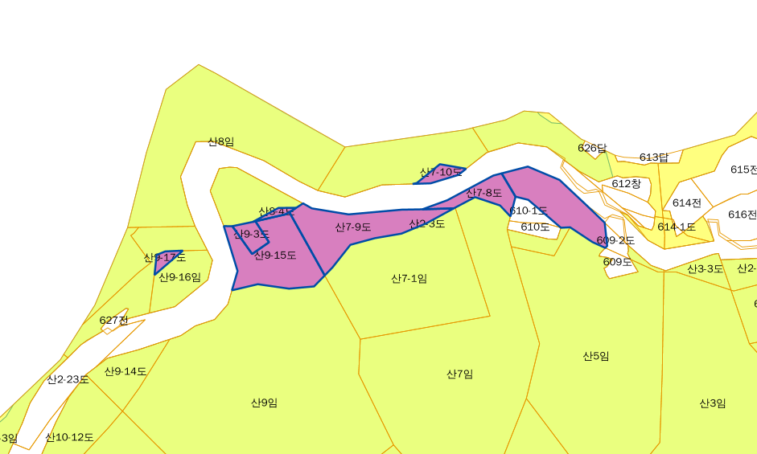
산 지 구 분 도
( 보전산지 해제 [ 임업용 ▶ 준보전 ])
(도엽번호 NI52-5-13-099)
범 례
공익용산지 지적선
임업용산지 행정경계
준보전산지 대상지역
비 고
1. 측량의 기준 : 한국측지계
2. 투영법 : 횡단 메르카토르도법(타원체는 베셀타원체)
3. 높이의 기준 : 인천만의 평균해면
4. 본 지도는 지적이 표시된 지형도 또는 지적선을 기준으로
작성하였음
5. 본 지도는 산림청장의 사전승인 없이 복제, 국외반출,
임의게재, 편집을 할 수 없으며, 위반 시 관련법에 따라
처벌 받을 수 있음
6. 본 지도에 의하여 측량 할 수 없음
전라남도 진도군 진도읍 산월리 산7-9 일원
Notes:
27

Slide 28
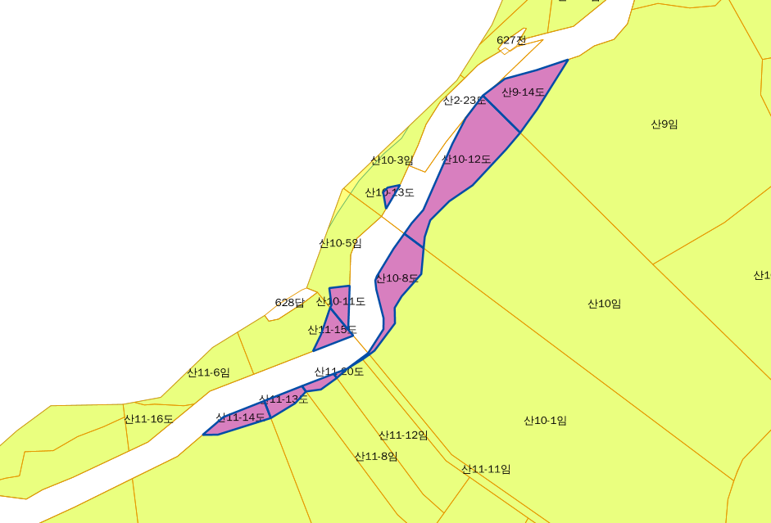
산 지 구 분 도
( 보전산지 해제 [ 임업용 ▶ 준보전 ])
(도엽번호 NI52-5-13-099)
범 례
공익용산지 지적선
임업용산지 행정경계
준보전산지 대상지역
비 고
1. 측량의 기준 : 한국측지계
2. 투영법 : 횡단 메르카토르도법(타원체는 베셀타원체)
3. 높이의 기준 : 인천만의 평균해면
4. 본 지도는 지적이 표시된 지형도 또는 지적선을 기준으로
작성하였음
5. 본 지도는 산림청장의 사전승인 없이 복제, 국외반출,
임의게재, 편집을 할 수 없으며, 위반 시 관련법에 따라
처벌 받을 수 있음
6. 본 지도에 의하여 측량 할 수 없음
전라남도 진도군 진도읍 산월리 산10-12 일원
Notes:
28

Slide 29
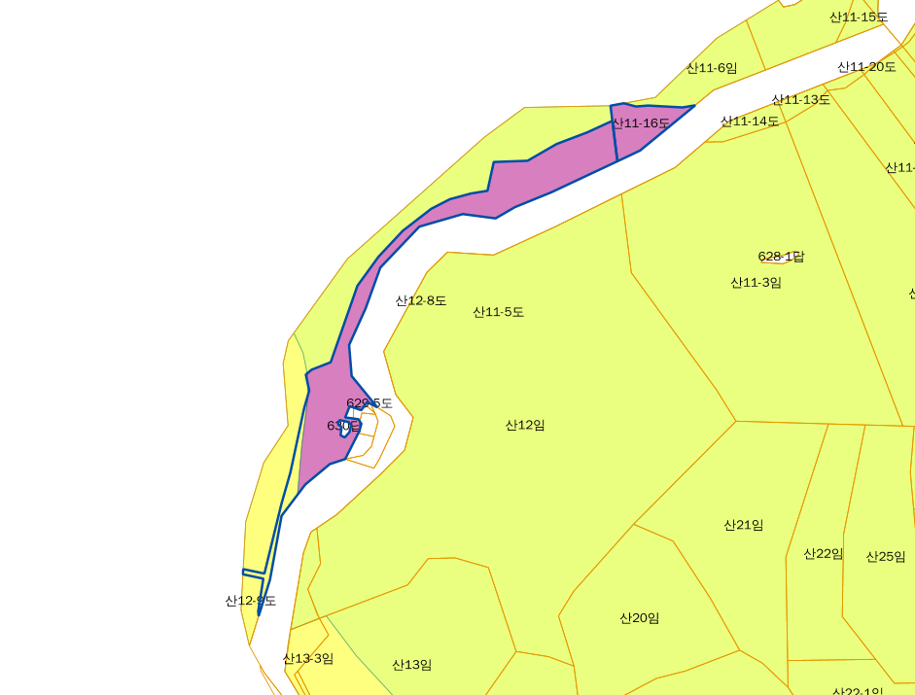
산 지 구 분 도
( 보전산지 해제 [ 임업용 ▶ 준보전 ])
(도엽번호 NI52-5-13-099)
범 례
공익용산지 지적선
임업용산지 행정경계
준보전산지 대상지역
비 고
1. 측량의 기준 : 한국측지계
2. 투영법 : 횡단 메르카토르도법(타원체는 베셀타원체)
3. 높이의 기준 : 인천만의 평균해면
4. 본 지도는 지적이 표시된 지형도 또는 지적선을 기준으로
작성하였음
5. 본 지도는 산림청장의 사전승인 없이 복제, 국외반출,
임의게재, 편집을 할 수 없으며, 위반 시 관련법에 따라
처벌 받을 수 있음
6. 본 지도에 의하여 측량 할 수 없음
전라남도 진도군 진도읍 산월리 산11-16 일원
Notes:
29

Slide 30
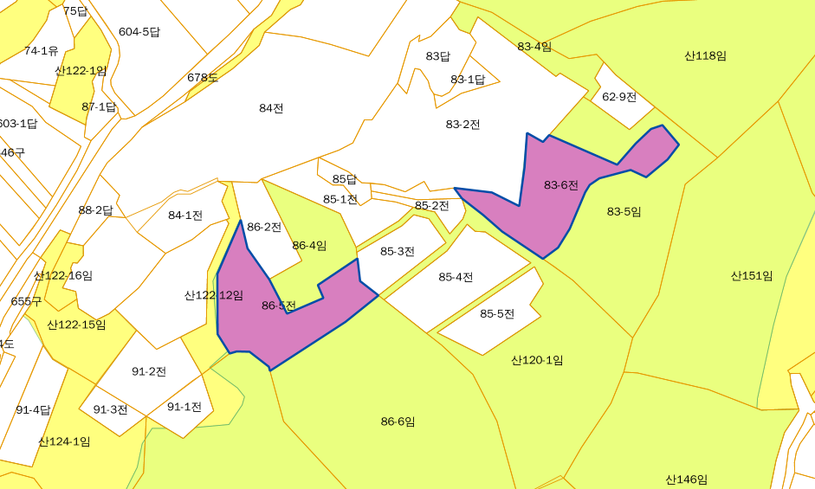
산 지 구 분 도
( 보전산지 해제 [ 임업용 ▶ 준보전 ])
(도엽번호 NI52-5-14-071)
범 례
공익용산지 지적선
임업용산지 행정경계
준보전산지 대상지역
비 고
1. 측량의 기준 : 한국측지계
2. 투영법 : 횡단 메르카토르도법(타원체는 베셀타원체)
3. 높이의 기준 : 인천만의 평균해면
4. 본 지도는 지적이 표시된 지형도 또는 지적선을 기준으로
작성하였음
5. 본 지도는 산림청장의 사전승인 없이 복제, 국외반출,
임의게재, 편집을 할 수 없으며, 위반 시 관련법에 따라
처벌 받을 수 있음
6. 본 지도에 의하여 측량 할 수 없음
전라남도 진도군 군내면 나리 83-6 일원
Notes:
30

Slide 31
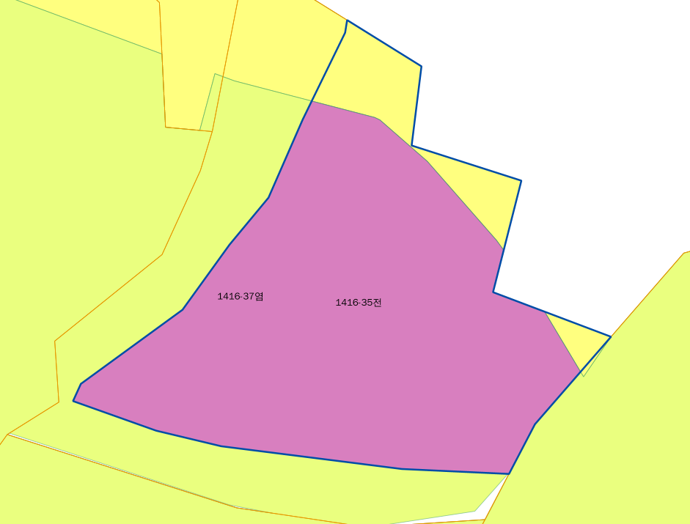
산 지 구 분 도
( 보전산지 해제 [ 임업용 ▶ 준보전 ])
(도엽번호 NI52-5-14-061)
범 례
공익용산지 지적선
임업용산지 행정경계
준보전산지 대상지역
비 고
1. 측량의 기준 : 한국측지계
2. 투영법 : 횡단 메르카토르도법(타원체는 베셀타원체)
3. 높이의 기준 : 인천만의 평균해면
4. 본 지도는 지적이 표시된 지형도 또는 지적선을 기준으로
작성하였음
5. 본 지도는 산림청장의 사전승인 없이 복제, 국외반출,
임의게재, 편집을 할 수 없으며, 위반 시 관련법에 따라
처벌 받을 수 있음
6. 본 지도에 의하여 측량 할 수 없음
전라남도 진도군 군내면 녹진리 1416-35
Notes:
31

